Slide 1
Das Himmelreich ist gleich
Jesus erzählt

Slide 2
Einem Mann, der einen Weinberg baute.

Slide 3
Dann musste er verreisen und gab ihn in Pacht und machte ab, welchen Anteil an der Ernte er dafür bekommen

Slide 4
Als die Zeit da war, schickte er einen Diener. Der sollte seinen Teil holen.

Slide 5
Die Pächter schlugen ihn und jagten ihn fort.

Slide 6
Da schickte er einen anderen.

Slide 7
Dem schlugen sie den Kopf blutig und beschimpften ihn. Er musste fliehen, ohne etwas zu bekommen.

Slide 8
Da schickte er einen anderen.

Slide 9
Den schlugen sie tot.

Slide 10
Viele schickte er noch. Die einen schlugen sie, andere töteten sie.

Slide 11
Da hatte er noch einen: Seinen Sohn, den er liebte.

Slide 12
Vor dem werden sie sich scheuen, dachte er, und schickte ihn.

Slide 13
Als sie ihn kommen sahen, sagten sie:

Slide 14
Das ist der Erbe! Wenn wir ihn töten, gehört der Weinberg uns!

Slide 15
Sie packten ihn, töteten in, und warfen ihn hinaus vor die Mauern vom Weinberg

Slide 16
Was wird der Besitzer vom Weinberg machen?

Slide 17
Er wird kommen und die Pächter umbringen und den Weinberg anderen geben.

Slide 18
Es heisst ja: Der Stein, den die Bauleute verworfen haben, ist zum Eckstein geworden.

Slide 19
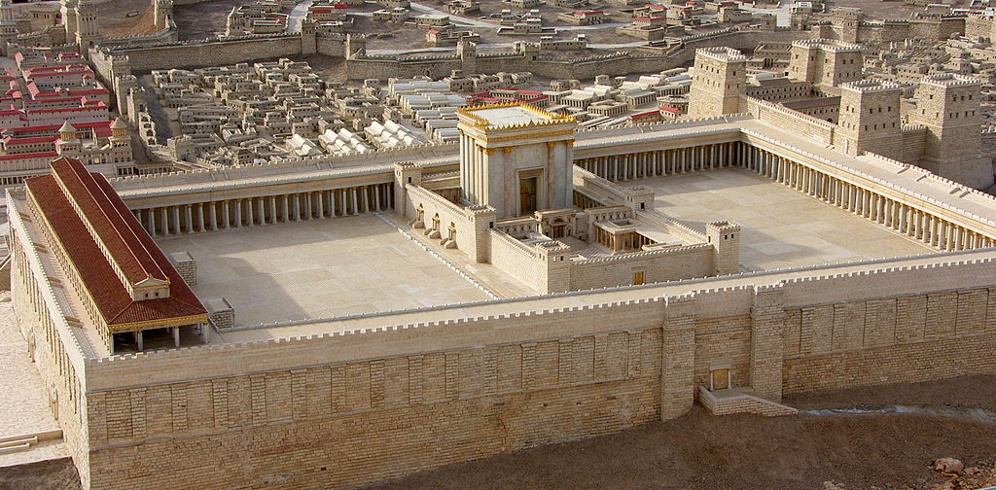

Slide 20
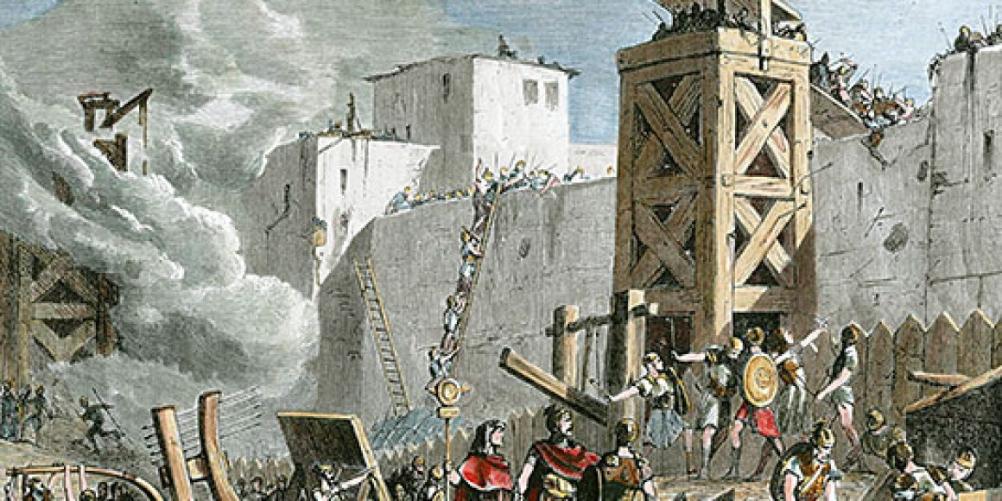

Slide 21
